Slide 1
SMB圆梦路径
XUANTONG
2024

Slide 2
主人翁意识
造梦
圆梦

Slide 3
01
概念一致性
02
SMB核心理念与价值观
03
圆梦路径

Slide 4
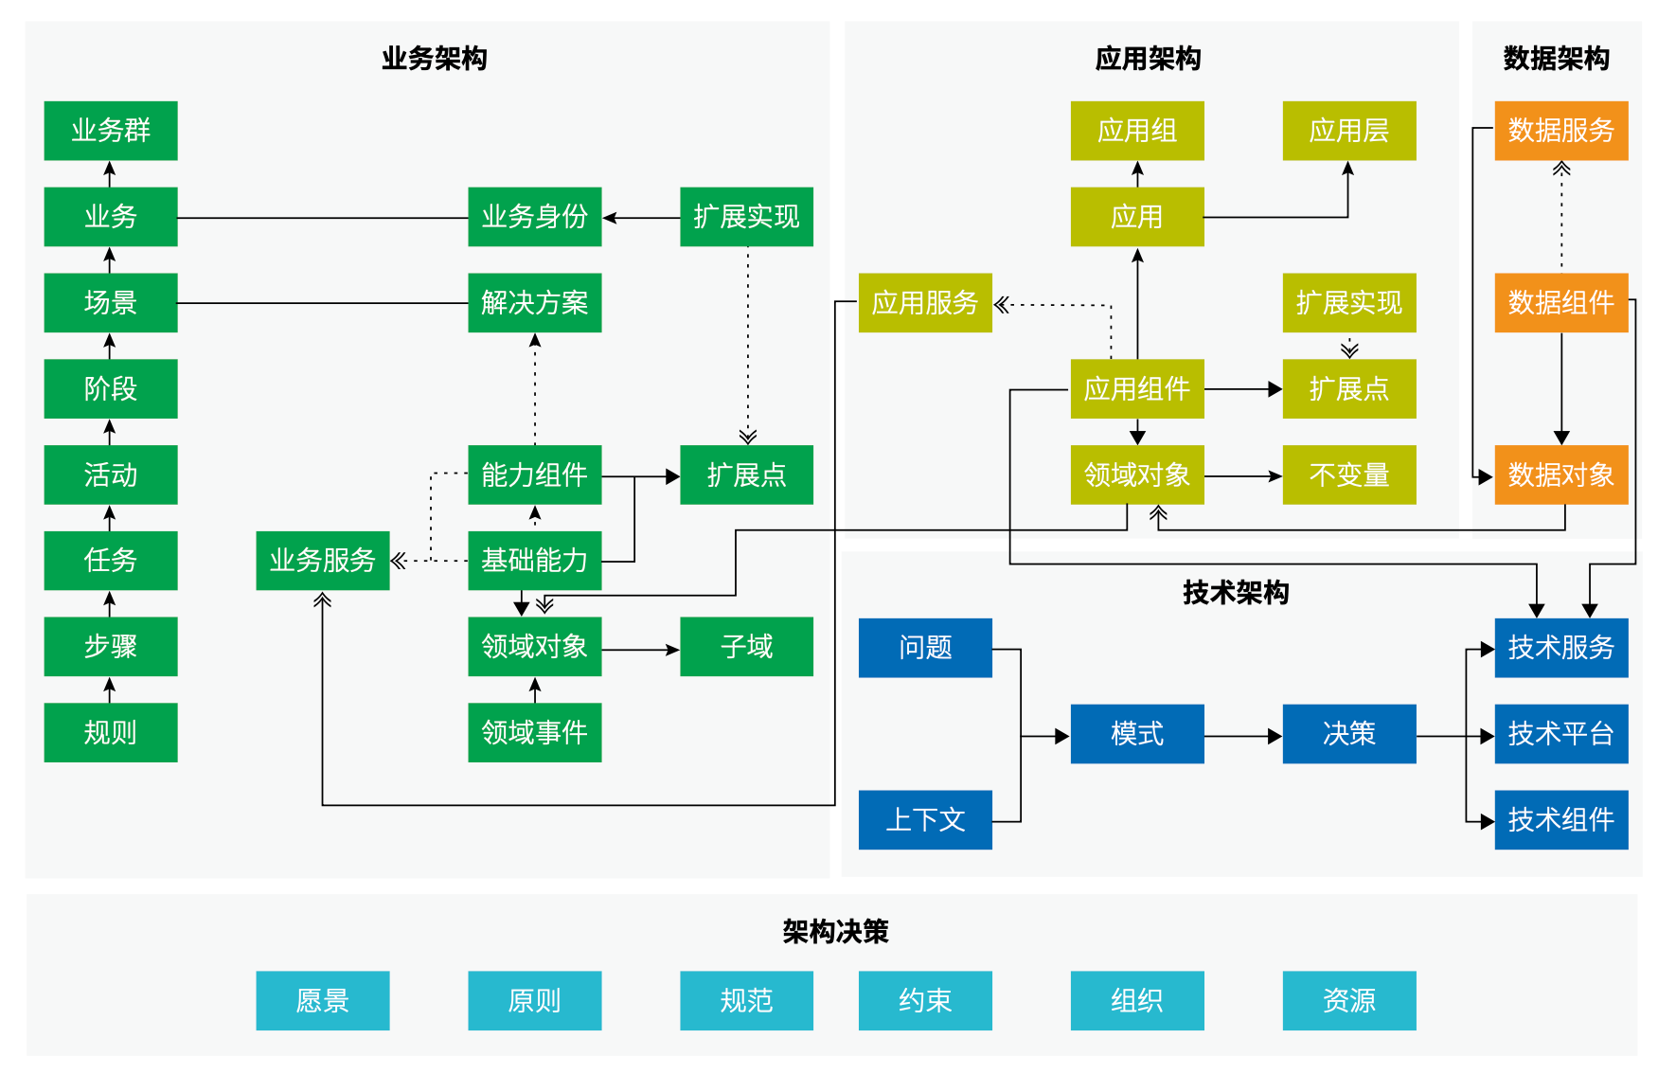
概念一致性
企业架构中的技术架构聚焦在对业务、应用、数据 等上层架构设计意图的开发实施方案的结构化描述
——摘自：《现代企业架构框架白皮书》

Slide 5
KA vs SMB 销售云产品形态
客群
KA
SMB
产
品
形
态
产
品
配
置
销售自动化子系统
XX子系统
智慧型SPU
体验型SPU
产品运营
产品
配置
产品运营
基础主数据模块
办公协同
领域模块
Domain
Module X1
访销领域模块
活动领域模块
Domain
Module X2
解决方案资产
订单领域模块
铺货领域模块
Domain
Module X3
基础
模块/组件
账号管理
认证授权
组织机构
角色权限
数据字典
审批流
消息处理
Notes:
1，基础模块，为抽象概念，并不一定是公用
2，KA：解决方案资产 + SPU
3，SMB：按“领域”划分，作为一个独立模块；业务领域模块：Business Domain Module

Slide 6
领域模块（DomainModule）技术形态详解
DomainModule
应用-1
应用-2
应用-3
前台
前台
前台
前台应用
前台应用1
前台应用2
前台应用1
前台应用2
前台应用...
后端服务
后端服务
后端服务
微服务
微服务A
微服务B
微服务A
微服务B
微服务...
DomainModule技术支撑
生命周期管理模块
smart-module-lifecycle
通用配置模块
smart-centralized-config
消息处理模块
smart-message
业务导入导出模块
smart-impexp
rbac模块
smart-rbac
oss模块
smart-oss
数据规则模块
smart-datarule
excel模块
smart-excel
分布式缓存&锁模块
smart-common-redis
事件总线模块
smart-common-event
架构基础模块
smart-common-core
mybatis增强模块
smart-common-mybatis
web核心模块
smart-common-web
数据源动态路由模块
smart-common-datasource
Notes:
部署模式：
1，KA 虚拟机
2，SMB K8S

Slide 7
SMB产品核心理念与价值观
Day One：
可升级、好体验、易维护
领域模块（Domain Module）应用市场
UI/UE
领域模块（Domain Module）租户运营
通用域可升级
操作指引
领域模块（Domain Module）可升级
Notes:
1，SMB 不能基于aPaaS修改内容
2，思考：插件式调用

Slide 8
可升级：领域模块（DomainModule）技术测多版本管理及路由
客户A
客户B
客户…
产品运营中心
业务环境
网关API
…/V1/…
…/V2/…
…/V?/…
客户A
A-DomainModule
A- DomainModule (V1)
A- DomainModule (V2)
X- DomainModule (V?)
V1
模块
授权
部署
V2
A-FrontEnd（v1.1.1）
A-FrontEnd（v2.1.0）
X-FrontEnd（v?.?.?）
客户B
V?
A-Service
（v1.2.1）
A-Service
（v2.1.1）
X-Service
（v?.?.?）
X-DomainModule
DB
客户…
V…
DomainModule
-业务DB (客户A)
DomainModule
-业务DB (客户B)
DomainModule
-配置DB
产品的可升级，依赖领域模块的可升级，领域模块的可升级依赖：
1，按业务领域划分的成熟度，敲定DomainModule的颗粒度、边界
2，功能设计层面需系统性考量：贯穿业务-应用-数据
3，功能的迭代，可升级作为必备的考量项和评审项

Slide 9
易维护：运营运维机制
平台中心运营
同步租户&环境
产品运营中心
②
租户管理
DomainModule
基础管理
领域模块管理
客服
运维
资源库
资源记录
运营
①
租户&环境信息注册
环境管理
DomainModule
租户运营
开户
租户模块授权信息
上传
部署清单
SPU安装
配置、卸载
系统环境
web
web
web
打包部署系统
service
应用系统
web
②
资源构建
web
开发
打包管理
业务应用
部署管理
部署
DB…
应用
DB
DB
产品配置中心
企业
用户
部署清单
运维
基本部署

Slide 10
SMB非功能性需求
规划+技术
技术
技术+部署
审核和控制
Auditability and control
用户身份、权限控制、
埋点行为记录、审计信息
可支持性 Supportability
用户反馈留言入口、停机公告、操作指引、
在线帮助文档、支持关怀模式（主题切换）
可升级性 Upgradability
各端基座升级兼容机制、
API 版本化、业务逻辑兼容、
数据库脚本升级兼容
可用性
Availability
年停机时间、MTTR-故障恢复时间;
可扩展性 Extensibility
拓展点设计、插件化、钩子
性能/响应时间 Performance
TPS、QPS、并发用户数量、
API 最大响应时间、页面最大响应时间
可配置 Configurability
业务配置、
系统管理配置
参数设置
数据完整性
Integrity
事务机制保证数据原子性
强一致事务设计、最终一致性设计
安全
Security
防越权、XSS、CRSF、SQL 注入、DDOS 等攻击
数据隔离、数据脱敏等
平台的兼容性
Platform
compatibility
浏览器兼容性、
操作系统版本等
归档
Archive
定期处理历史数据、
查询归档数据
代码可维护性/可读性 Readability
代码和开发规范
部署
Deployment
适配部署环境要求(公云、专属云)
灰度部署
个性化
Personalized
用户首页自定义、
内容推荐策略选择、
个性化设置配置
容量
Capacity
用户数、
业务数据容量
文档 Documentation
架构设计、概要设计等文档
对外标准API文档，操作文档等
可测试性
Testability
测试用例、单元测试、可自动化测试等
灾难恢复
Disaster recovery
熔断等技术需求
数据容灾备份等
隐私
Privacy
敏感信息加密
容错
Fault tolerance
服务监控、熔断限流、
异常告警、日志、自动重启
弹性
Elasticity
弹性需求，自动资源释放
合规
Compliance
政策接入要求
国际化和本地化
Internationalization and localization
多语言、多时区、多币种、本地化数据接口
国际化部署、数据本地化隔离
移植性
Portability
潜在平台支持

Slide 11
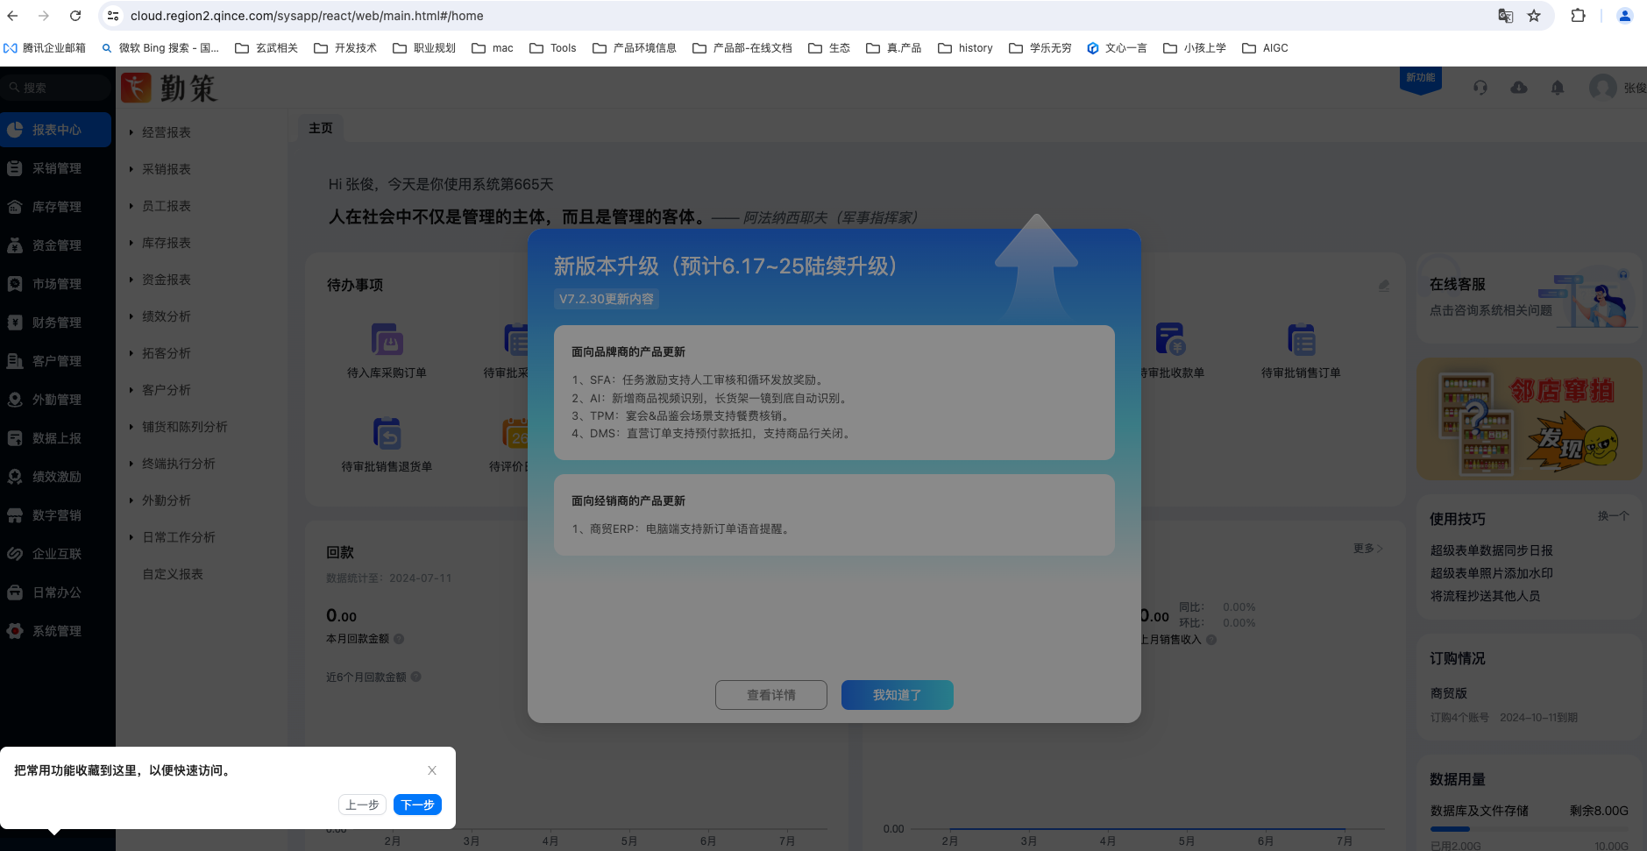
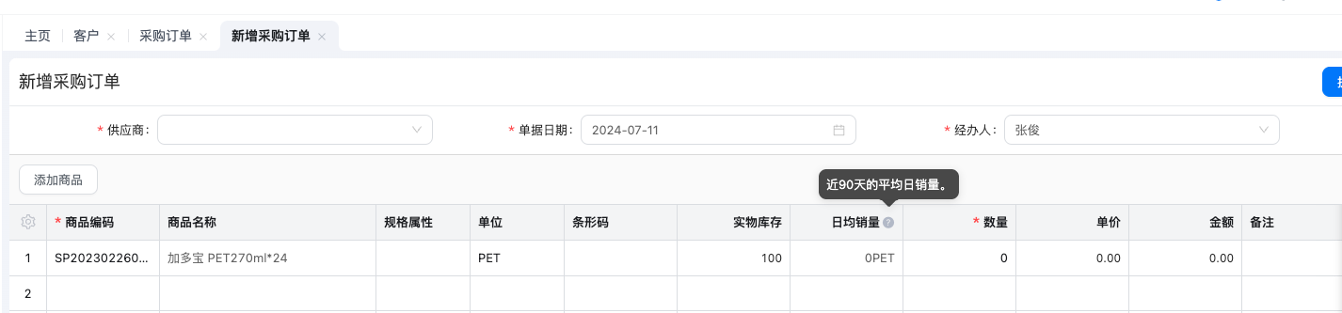
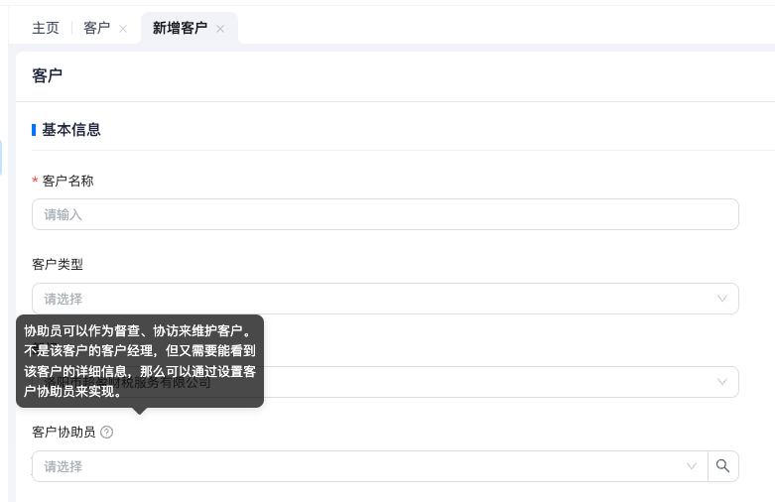
SMB非功能性需求-可支持性：操作指引 （好体验）

Slide 12
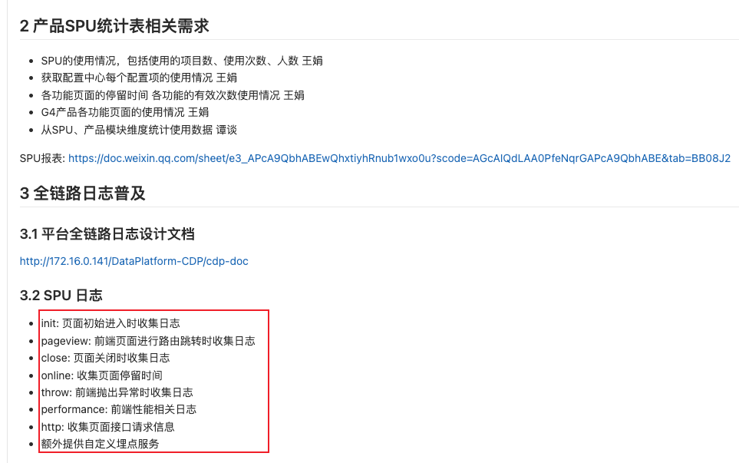
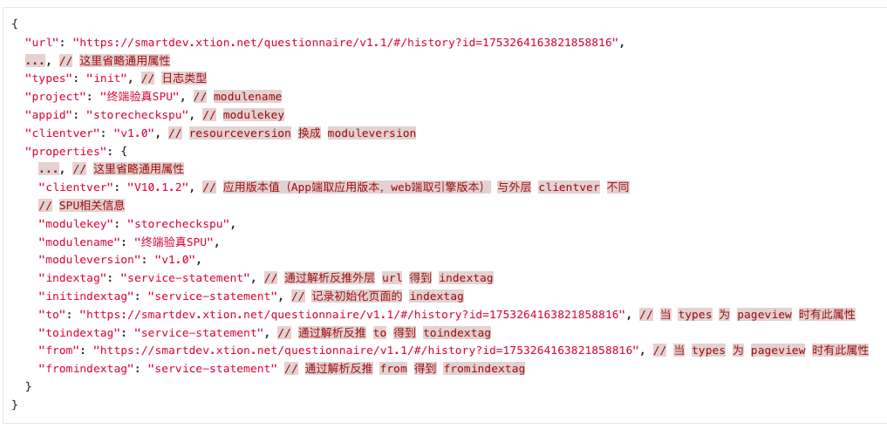
SMB非功能性需求-审核和控制：数据埋点
数据埋点技术选型：复用SPU数据埋点原则和标准
SPU全链路日志埋点，参考文档：
https://xwgitlab.wxchina.com/XW-MiniProgram-OpenDoc/markdown/blob/master/spu%E5%AE%B9%E5%99%A8/%E5%AE%8C%E5%96%84SPU%E5%85%A8%E9%93%BE%E8%B7%AF%E6%97%A5%E5%BF%97%E5%9F%8B%E7%82%B9.md

Slide 13
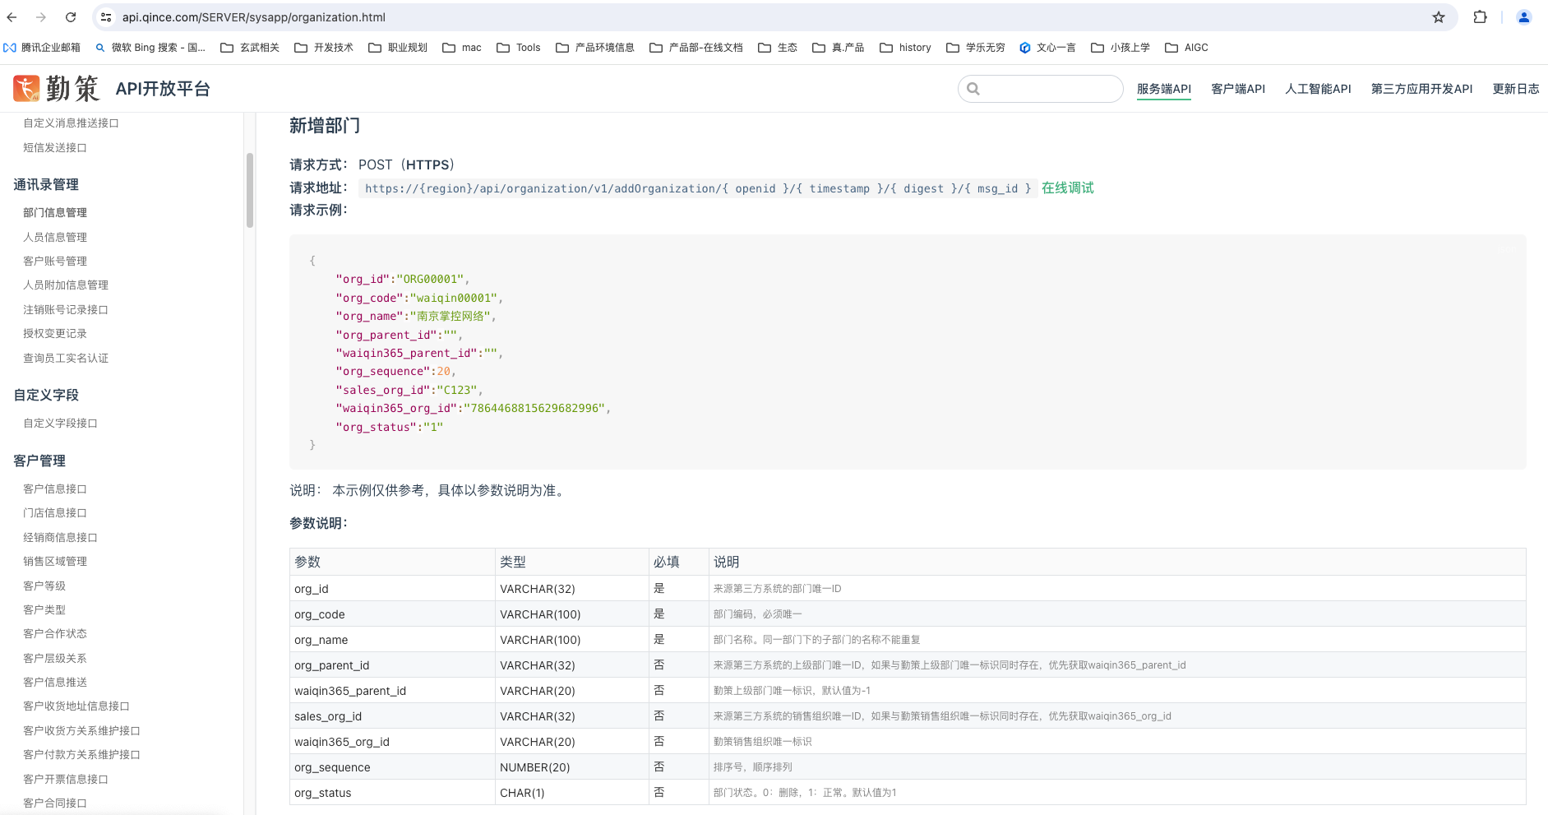
SMB非功能性需求-文档：提供标准化Open-API 接口

Slide 14
圆梦路径

Slide 15
技术主导规划的方向
最重要的要求： 快速发版，半个月一个版本 （许博要求）
短期： 1-3个月
1，SFA拜访计划
2，进销存V1.0快速发布
3，开展SFA重构节奏
中期： 3-6个月
完成SFA重构
长期： 6-12个月
快速迭代，并且可升级

Slide 16
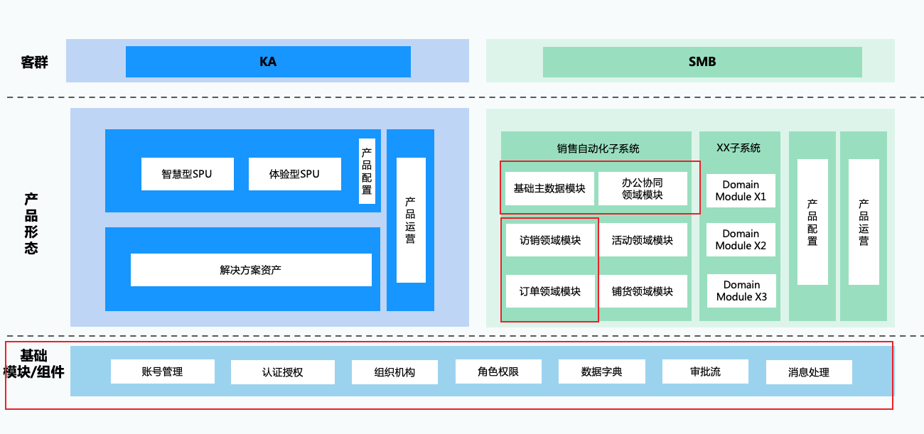
短期： 1-3个月
后端基础工程拆解？
1，
2，
经销存，怎么开发
3，
Web工程？

Slide 17
感谢您的观看
THANKS FOR WATCHING

